Slide 1
Version control

Slide 2
Контрол на версиите
Централно репозитори
Възможност за версии на кода
Сливане на промени от различни хора

Slide 3
Видове системи за контрол на версиите
CVS, SVN
Git, Mercurial

Slide 4
Git
Дървовидна структура
Всеки възел(листо) се нарича къмит(commit)
Всеки къмит е описание промяна
Всеки къмит пази информация за родителя си
Всяко разклонение се нарича клон(branch)
Всеки клон може да построи последователност от къмити до самото му начало.

Slide 5
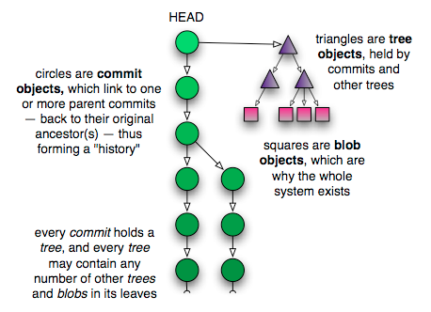
Git - илюстрация

Slide 6
Работа с отдалечено хранилище
Всеки потребител има локално копие.
На отдалеченото хранилище служи за синхронизация между отделните потребители
Следва се стратегия за взимане/качване на промени в отдалеченото хранилище

Slide 7
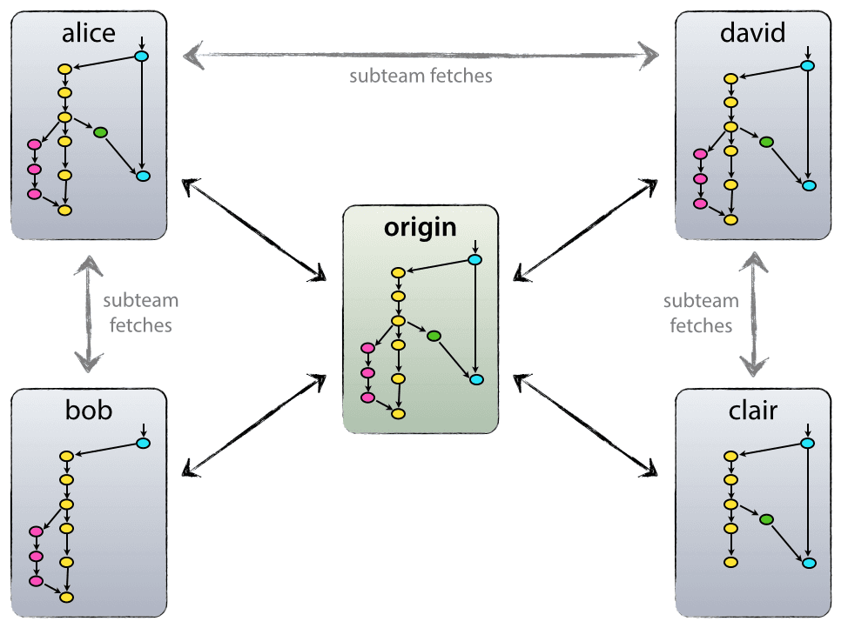
Отдалечено хранилище(origin)

Slide 8
Основни команди
git commit – създава къмит(локално)
git branch – създава локално клон(бранч)
git merge - слива два клона локално
git rebase – преподрежда текущия клон (спрямо друг)
git push origin - изпращане на промени към отдалечено хранилище
git pull --rebase – взимат се промени от промени от отдалечено хранилище и локалното дърво се преподрежда
git reset – премахва къмити

Slide 9
Инструменти
Git bash - конзола за изпълнение на git команди
Git gui - визуален инструмент за създаване на къмити
Gitk - визуализира дървото

Slide 10
Сташ
Структура на стек
Временен буфер

